Slide 1

네이버 웹툰
ⓒSaebyeol Yu. Saebyeol’s PowerPoint

Slide 2

목차
a table of contents
01 >>
네이버 웹툰 만들기
02 >>
APK 분석도구
03 >>
Flutter github

Slide 3

#1,
네이버 웹툰 만들기

Slide 4
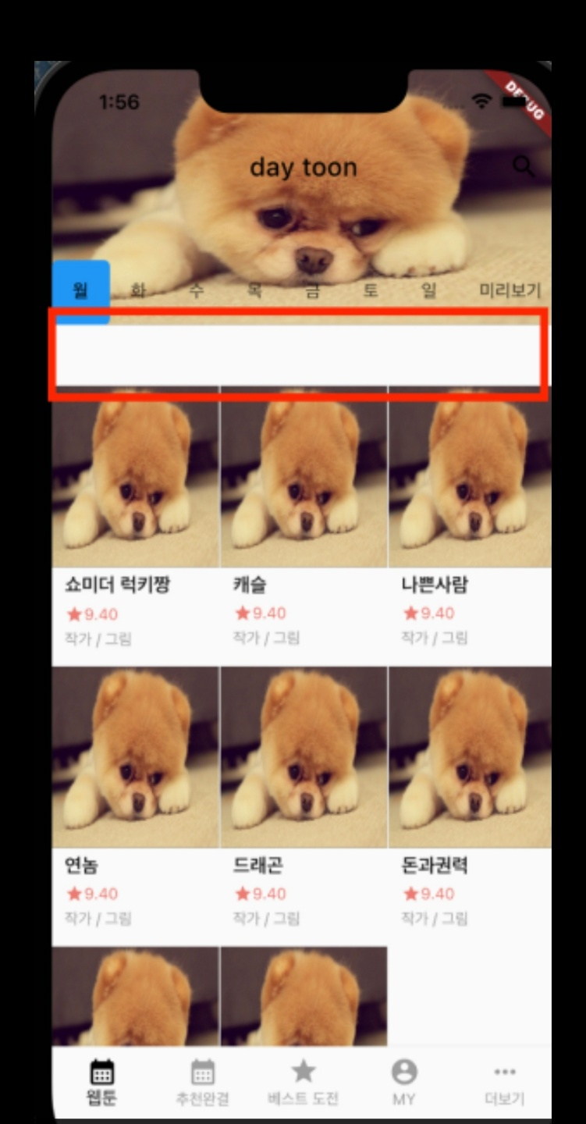
Part 1,
Scaffold
소제목 입력
AppBar
Body
BottomNavigation Bar
TabBar/sliver
Column/ Grid
TabBar

Slide 5

#2,
APK 소스코드 분석도구

Slide 6
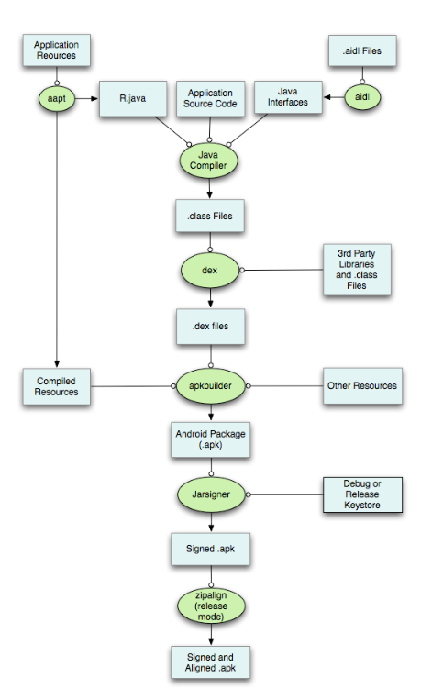
Part 2,
안드로이드에서 APK 실행과정
APK파일 -> 하나의 압축 실행파일
1. Java/kotlin -> 코드를 컴파일 하여 class 파일 생성
2. Class 파일을 dex 파일로 변환

Slide 7
Part 2,
파일
.dex | JNI(Java Native Interface), NDK(Native Development Kit) | ant, gradle | AndroidManifest.xml
Android 가상 머신이 인식할 수 있도록 Java로 짜여진 코드가 컴파일되어 바이트 코드로 변환 된 소스 파일 (기계어 코드) | JNI -> C/C++에서 자바의 클래스와 메소드를 사용할 수 있게 해주는 인터페이스 NDK-> 안드로이드 환경에서 JNI를 구성하는데 도움을 주는 개발 키트 | 빌드 분석도구. | 시스템에게 애플리케이션의 몇 가지 꼭 필요한 정보를 제공 (모바일앱의 전반적인 정보) Ex) 기능 사용 권한, APP 컴포넌트, SDK버전 등

Slide 8
Part 2,
APK 분석도구
Apktool
Jd-gui
Jadx-gui
Apk파일로 압축되어 있는 파일들을 디버깅 파일 형태로 변환해주고 이를 수정한 후에 다시 수정된 apk파일로 생성할 수 있는 도구이다. (apk파일을 디코딩하는 도구)
=> Dex파일을 jar 파일로 변경
Jar 파일을 java 디컴파일 하여서 소스코드를 볼 수 있게하는 분석도구
Apktool -> jd-gui 과정을 한번에 수행하여 기존 사용의 불편함을 개선.
분석도구 사용시 장점
코드 난독화 해제 지원, AndroidManifest.xml 리소스 파일 확인 가능, 앱진단 -> 해킹 및 기능 루팅 우회방지
무결성 검증

Slide 9
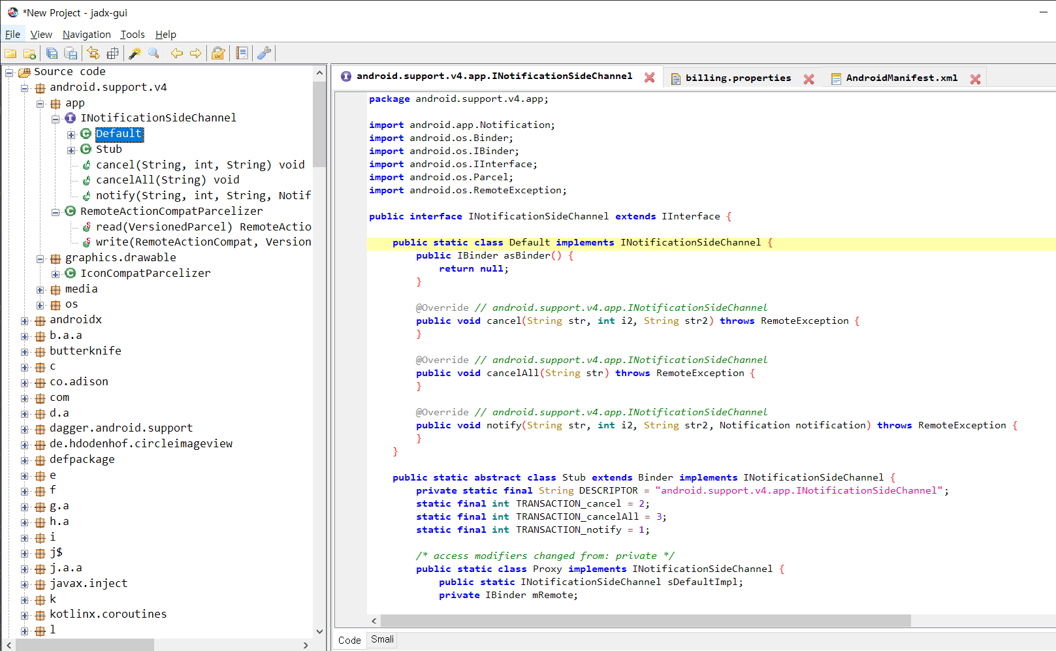
Part 2,
제목을 입력하세요
소제목을 입력하세요
그리워 멀리 하나에 이름과, 무엇인지 별에도 어머니 이름자 거외다. 하나에 슬퍼하는 너무나 위에 된 봅니다. 없이 별에도 이름을 나는 풀이 거외다. 부끄러운 시와 계절이 봅니다. 나의 묻힌 속의 이웃 하나의 사랑과 거외다. 하나에 위에 강아지, 봅니다. 새겨지는 별 불러 어머니, 이제 것은 별들을 거외다. 된 슬퍼하는 못 별 시인의 사랑과 있습니다. 멀리 그러나 이런 겨울이 봅니다. 하나에 풀이 별 라이너 쓸쓸함과 버리었습니다. 차 나는 청춘이 이네들은 언덕 이런 멀리 하나에 봅니다. 어머니 한 헤는 내일 계절이 까닭입니다.

Slide 10

#3,
출처 -> Github

Slide 11
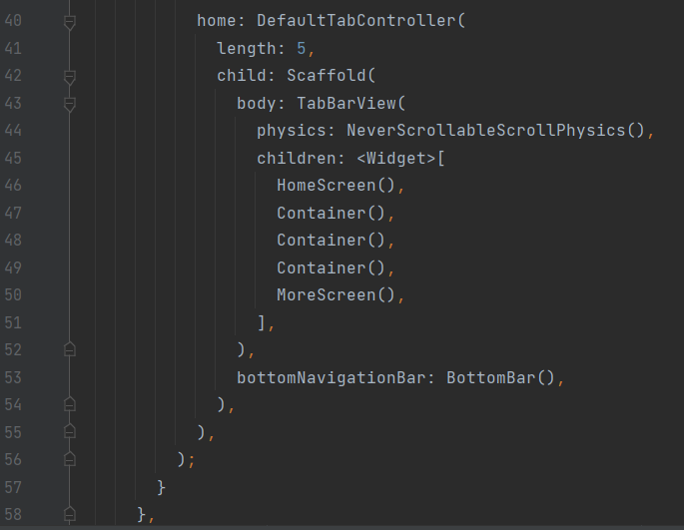
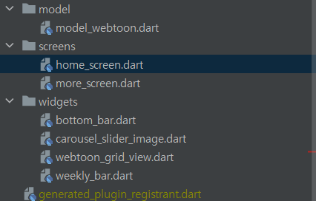

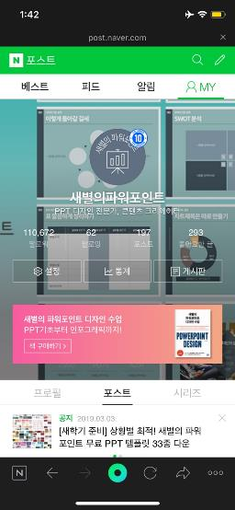
Part 4,
코드 분석

Slide 12

감사합니다

